Slide 1

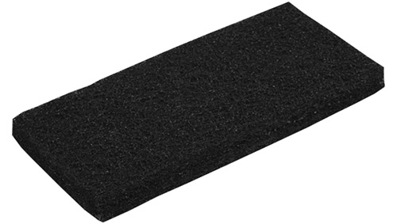



Пад
Ручной Суперпад, черный
Жесткий пад для оттирки самых сложных загрязнений, а также для эффективного снятия полимерного слоя с напольных покрытий.
Артикул: 114909
Область применения
Коммерческая и некоммерческая недвижимость, учреждения здравоохранения, производства, в том числе пищевые, HoReCa.
Ручная точечная очистка от присохших и въевшихся загрязнений; послестроительная уборка; снятие полимерного слоя с напольного покрытия; очистка посуды, инвентаря, кухонных принадлежностей и поверхностей, контактирующих с пищевыми продуктами.
Типы поверхностей: керамические, кафель, бетон, сильно поврежденные и другие грубые, устойчивые к абразиву поверхности.
Рекомендации по использованию, стирке и уходу
Перед использованием пада попробуйте его на небольшом и незаметном участке во избежание повреждения поверхности!
Увлажнить перед применением.
Если в процессе работы использовалась агрессивная химия, после работы обязательно выполоскать пад под проточной водой от химии и частиц грязи.
Избегать использования с высокощелочными моющими средствами, сильными кислотными средствами и дезинфектантами с pH<1,5; органическими растворителями (ацетон, спиртосодержащие средства),
а также применение хлора, хлорных отбеливателей, углекислого калия и альдегидов.
Сушить на ровных поверхностях при комнатной температуре.
Не сушить на обогревательных приборах.
Избегать попадания прямого солнечного света.
Особенности и преимущества
Самый мощный абразив из нашего ассортимента.
Дополнительный объем для эффективной работы на протяжении всего срока службы пада.
Удобен для уборки трудноступных участков, например углы и плинтусы.
Имеет однородную степень жесткости по всей площади пада.
Продолжительный срок службы благодаря высококачественным материалам, которые не подвергаются коррозии и долго сохраняют свою структуру.
Возможность замачивания в дезинфицирующих растворах.
Идеально подходит для использования с держателями Падбой и ПадМастер.
Условия хранения, транспортировки и утилизации
Хранить в сухом и прохладном месте без прямого солнечного света. Продукт не подлежит особым условиям транспортировки опасных грузов и химикатов. Утилизация через мусорный полигон или мусоросжигающий завод.
Характеристики
Размер: длина 260 мм, ширина 120 мм, высота 20мм.
Состав
Полиамид 20%, минеральные абразивы 60%, смола 20%.
Артикул продукта | Название | Цвет | Размер, см | Штук в упаковке | Упаковок в коробке | Артикул коробки
114909 | Пад ручной Суперпад | черный | 26х12х2 | 5 | 5 | 114898
Продукт используется со следующими товарами: Держатель пада ПадБой ручной арт. 512992, Держатель пада ПадМастер арт. 512993
Бесплатная горячая линия 8 800 3333 600 ru.vileda-professional.com
Продукт разработан в соответствии со стандартами системы качества группы Фройденберг, Германия.
Вся информация, содержащаяся в данном документе, соответствует спецификациям и нашим знаниям,
но не гарантирована и может быть изменена без дополнительных предупреждений.
Претензии на основе данной информации не принимаются.
Август, 2022

